Slide 1


§5 三 重 积 分
三重积分的典型物理背景是求密度非均匀分布的空间物体的质量. 研究三重积分的方法和步骤与二重积分相似.
一、 三重积分的概念
二、 化三重积分为累次积分
三、 三重积分换元法
返回

Slide 2





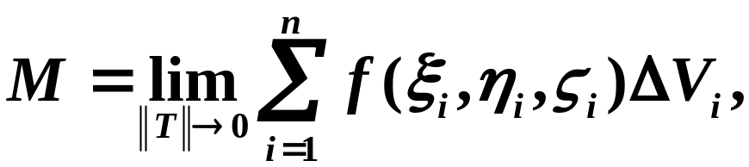

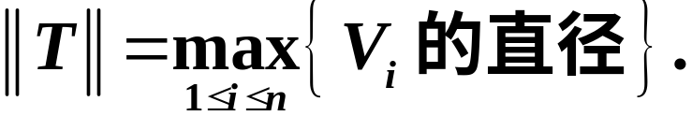
一、 三重积分的概念
与二重积分相类似, 通过求一个空间立体 V 的质量
M 就可导出三重积分. 设 V 的密度函数为
为了求 V 的质量, 把 V 分割成 n 小块:
在每一小块
上任取一点
则
其中
为小块 V_{i} 的体积,

Slide 3


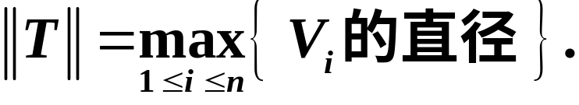
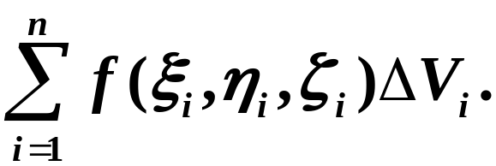
设
为一可求体积的有界区域,
是
定义在 V 上的有界函数.现用若干个光滑曲面所组
成的曲面网 T 来分割 V，它把 V 分成 n 个小区域:

Slide 4



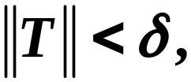
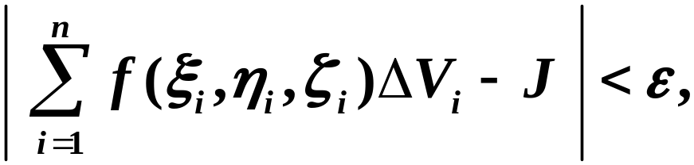

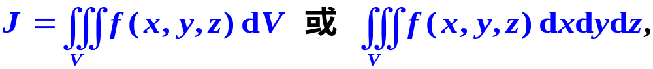
定义1 对上述
若有一确定的实数 J,
对任给的正数
总存在某正数
使得对于V 的任
何分割 T, 只要
属于 T 的所有积分和都满足
则称
在 V 上可积, 并称数 J 为
在
V 上的三重积分, 记作

Slide 5
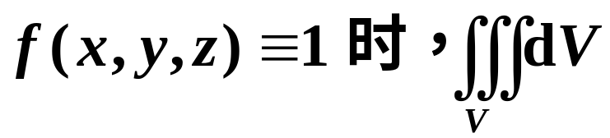
其中
称为被积函数, x, y, z 称为积分变量,
V 称为积分区域.
当
在几何上表示 V 的体积.
三重积分具有与二重积分相应的可积条件和有关性
质, 这里不再一一细述. 例如:
(1) 有界闭域 V 上的连续函数必三重可积;
若其间断点
(2) 有界闭域 V 上的有界函数

Slide 6
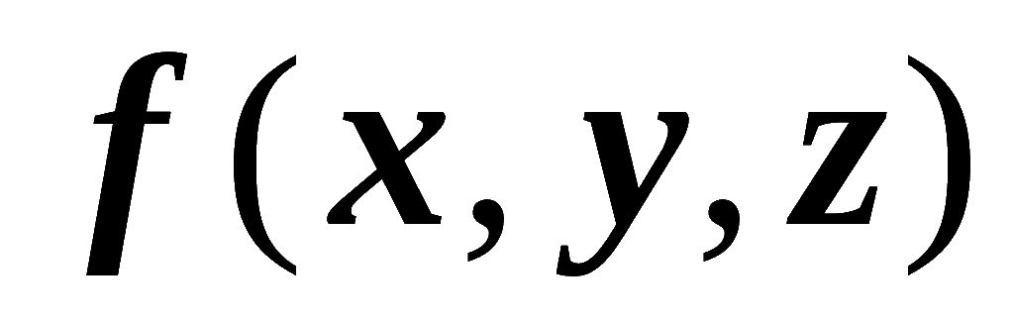

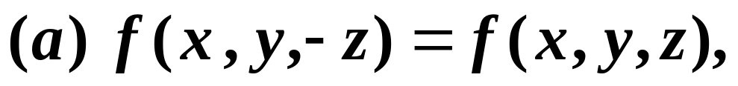
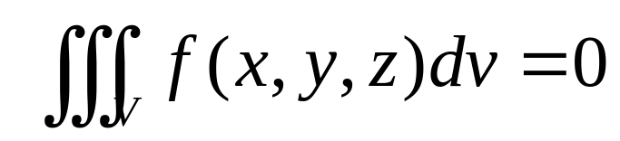
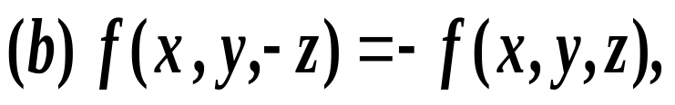
集中在有限个零体积的曲面 ( 可类似于零面积那样
定义 ) 上, 则
在 V 上必三重可积.
(3)设函数
在闭区域上连续,
域 关于xoy
平面对称， 为对称区域的一半，
则:
则:

Slide 7
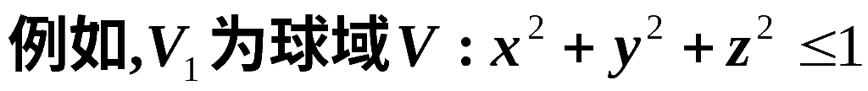
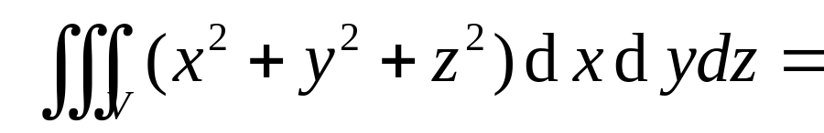
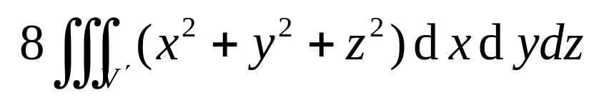

当区域关于 yoz或zox平面对称,函数关于变量 x 或y有奇偶性时, 仍有类似结果.
在第一卦限部分,
则有:

Slide 8
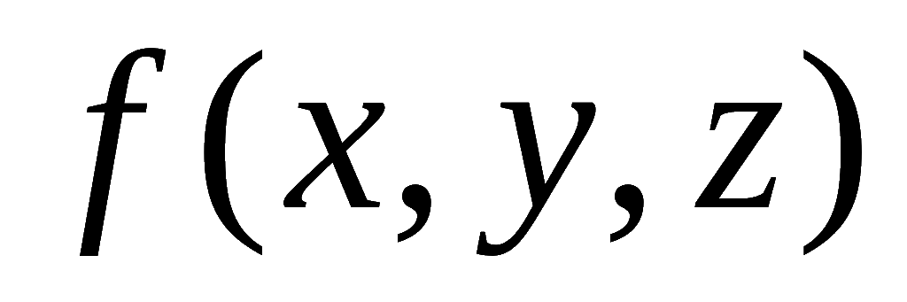

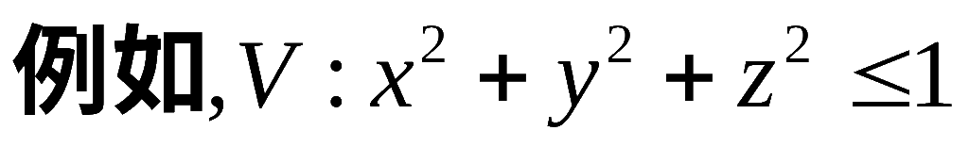
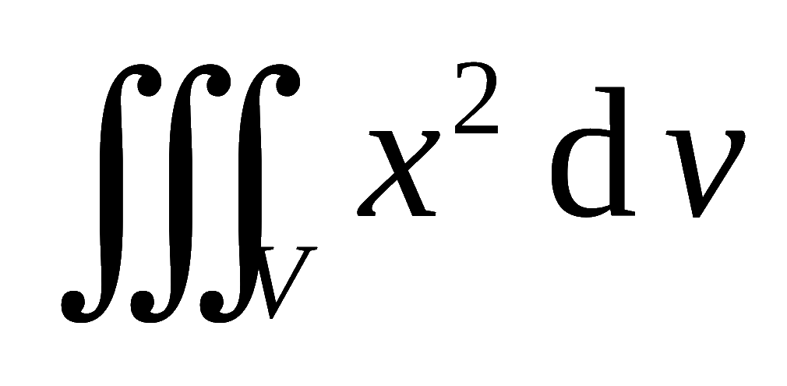
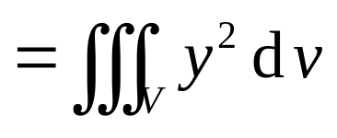
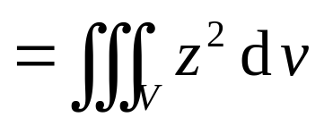
(4)设函数
在闭区域上连续,
域V 具有轮换
则:
对称性,
轮换对称性：
若
则有:

Slide 9
二、化三重积分为累次积分
1. 积分区域为长方体
定理21.15 若函数
在长方体
上的三重积分存在, 且对任何
二重积分
存在, 其中
则积分:

Slide 10
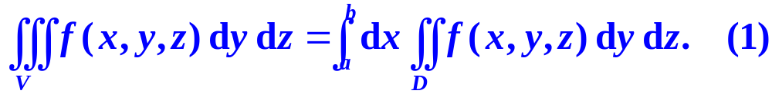

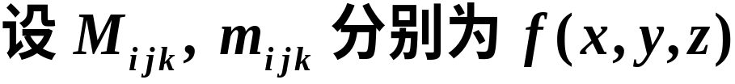
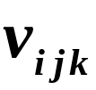
也存在, 且
证 用平行于坐标面的平面网 T 作分割, 它把
分成
有限个小长方体:
在 上的上、下确界.

Slide 11

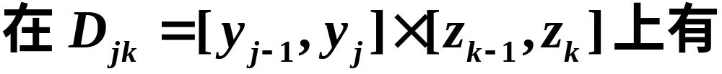
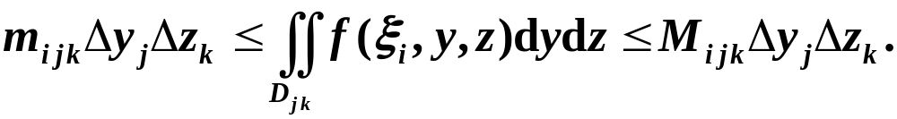

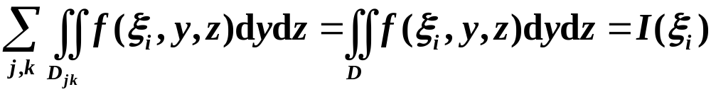

，
现按下标
相加, 则有
及

Slide 12
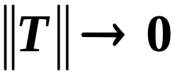


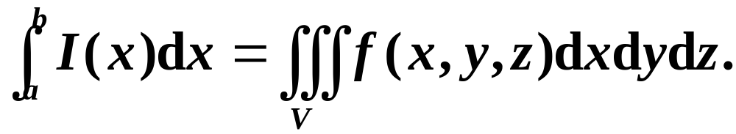
上述不等式两边是分割 T 的上和与下和, 由于 f 在
V 上可积, 当
时, 下和与上和具有相同的极
限, 所以由 (2) 式得
在
上可积, 且
有时为了计算上的方便, 也可采用其他计算顺序.

Slide 13

2. 积分区域不为长方体
先假设连续函数
并将它看作某物体
的密度函数,
通过计算该物体的质量引出下列各计算
方法:
方法1 投影法 (“先一后二”)
方法2 截面法 (“先二后一”)
最后, 推广到一般可积函数的积分计算.

Slide 14

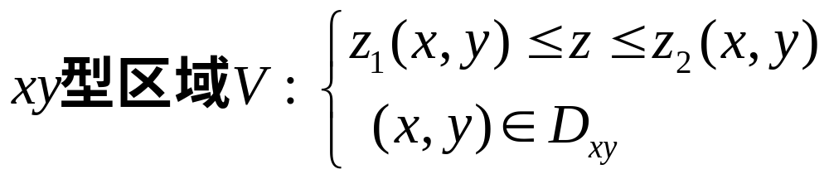


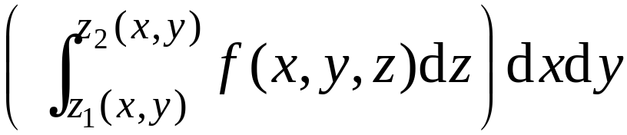




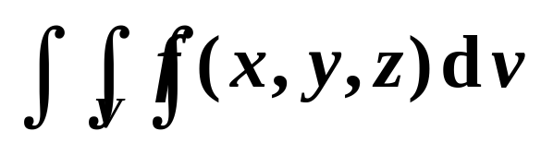
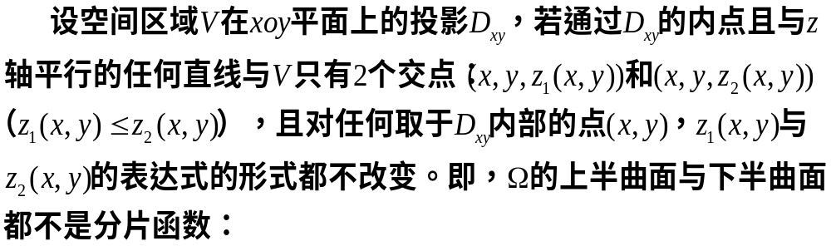

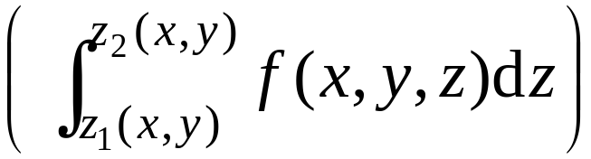
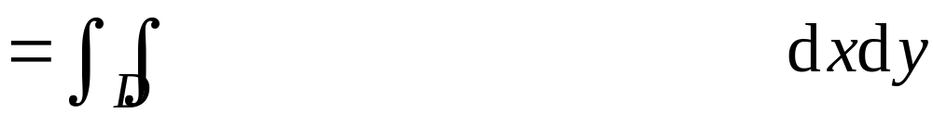
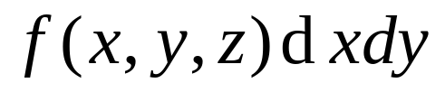
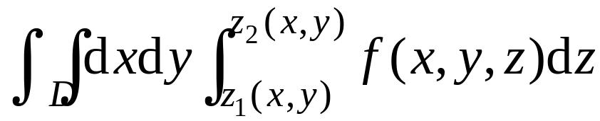

方法1. 投影法(“先一后二”)
细长柱体微元的质量为:
该物体的质量为:
微元线密度≈
记作

Slide 15
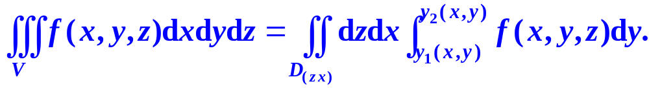




同样地, 当区域 V 为 zx 型区域时, 即当
时, 有
又当区域 V 为
型区域, 即

Slide 16


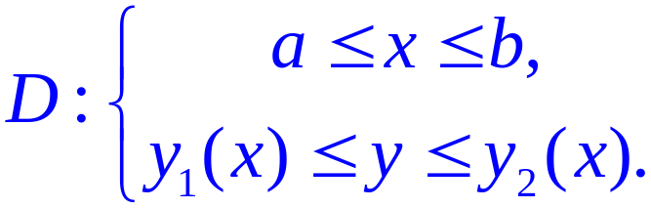








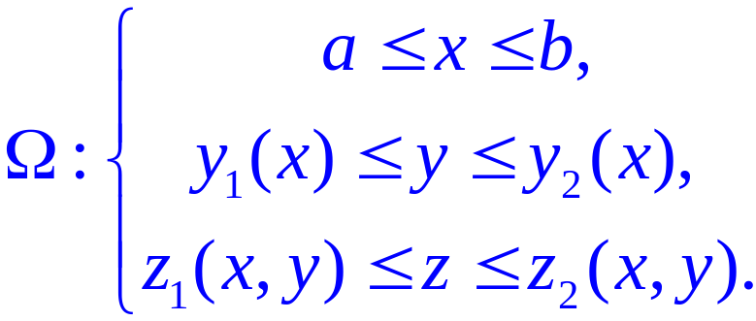

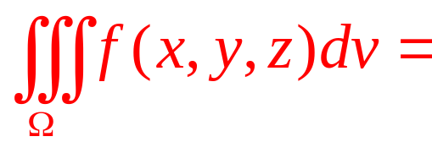
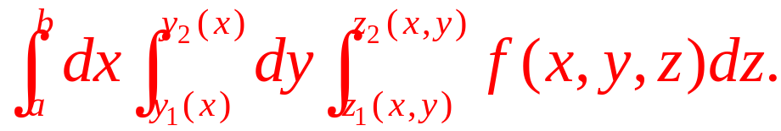
投影法的一般步骤: 三重积分化为三次积分的过程
(1) 向xoy平面投影，得平面区域D.
(2) D向x轴投影，得到
(3) 过点(x, y)作直线，得到
事实上，

Slide 17
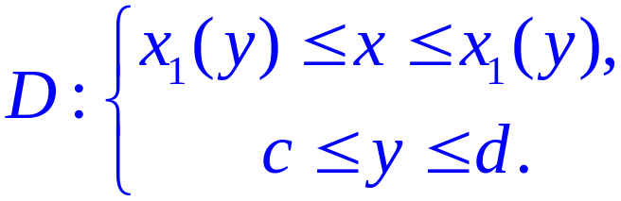
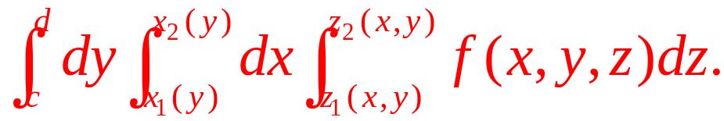
注1 若D向y轴投影，得到
则
注2 也可引进xoy平面的极坐标表示D，进而作计算，
其本质就是后面将看到的柱坐标下三重积分的计算.

Slide 18
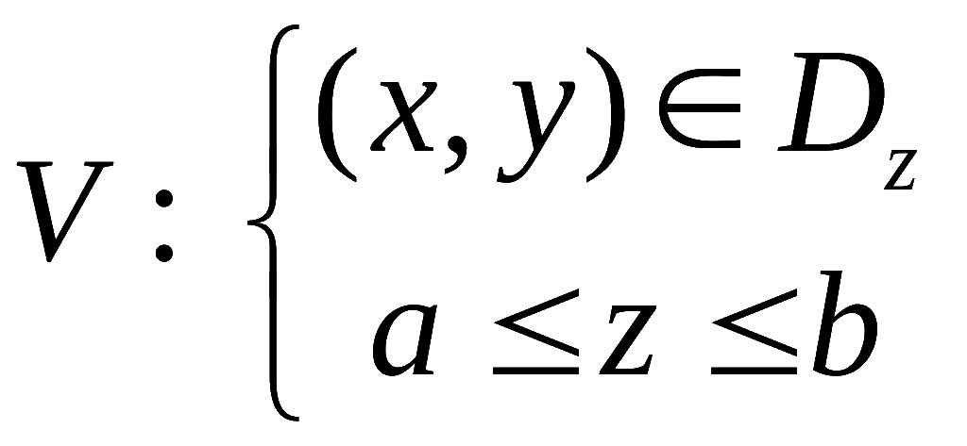




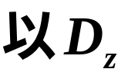

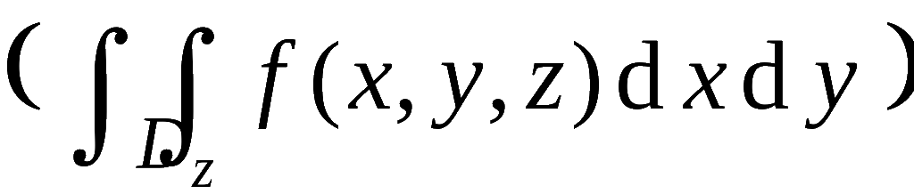
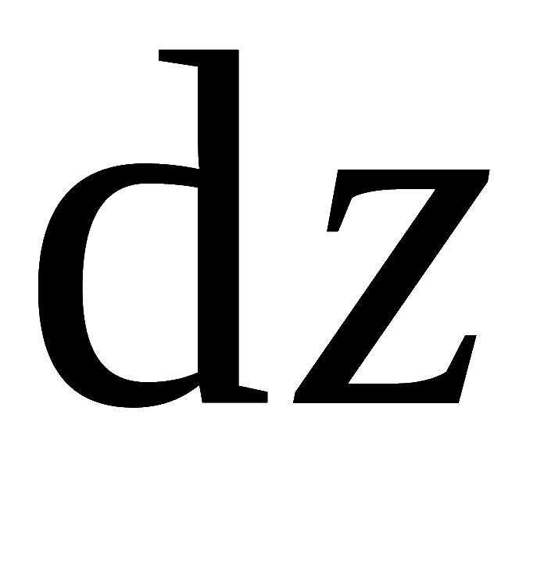
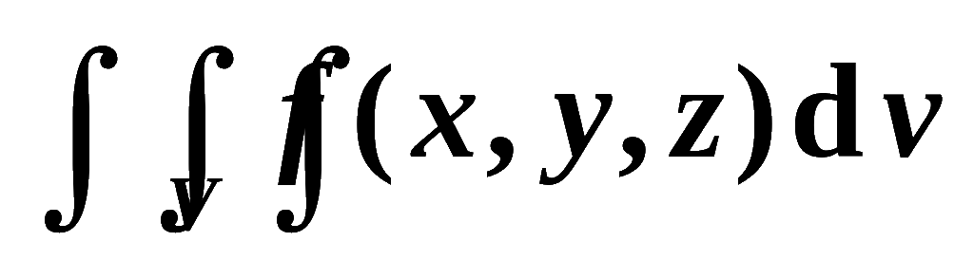
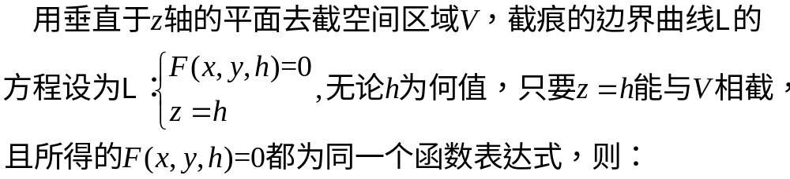

方法2. 截面法(“先二后一”)
为底,dz为高的柱形薄片质量为:
该物体的质量为:
微元面密度≈
记作

Slide 19
类似地又有

Slide 20
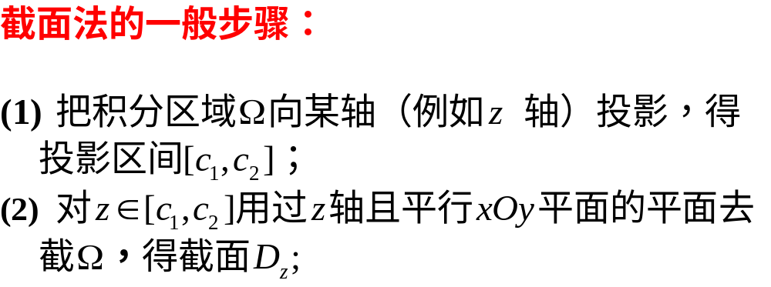



Slide 21





当被积函数在积分域上变号时,因为:
均为为非负函数
根据重积分性质仍可用前面介绍的方法计算.

Slide 22


小结:三重积分的计算方法
方法1.“先一后二”
方法2.“先二后一”
两种方法(包含6种形式)各有特点,
具体计算时应根据
被积函数及积分域的特点灵活选择.

Slide 23












例1 计算
解 如图21-33 所示, V 在 xy 平面上的投影区域为
它是 x 型区域; 这里
即：

Slide 24



投影到其他平面如何？
用截面法如何？

Slide 25






例2 求
其中
是椭球
体:
解
其中
这里
表示
椭圆截面 (垂直于z 轴):

Slide 26






或
由于 的面积等于:

Slide 27





因此
同理可得
所以求得
用投影法如何？

Slide 28

三、三重积分换元法*
与二重积分一样, 某些类型的三重积分经过适当的
变量变换后能简化计算.
设变换
把 uvw 空间中的区域
一对一地映成 xyz 空间中
的区域 V, 并设函数
及
它们的一阶偏导数在
内连续且函数行列式

Slide 29




于是与二重积分换元法一样,当
在
上可
积时,可以证明如下三重积分换元公式:

Slide 30
















下面介绍几个常用的换元公式:
柱面坐标系
球面坐标系（链接）
1. 柱面坐标变换
就称为点M 的柱坐标.
直角坐标与柱面坐标的关系:
坐标面分别为:
圆柱面
半平面
平面

Slide 31





由于变换 T 的函数行列式:
按 (5) 式, 三重积分的柱面坐标换元公式为:
这里
为
在柱面坐标变换下的原象.

Slide 32



与极坐标变换一样, 柱面坐标变换并非是一对一的,
并且当
时,
但我们仍可证明 (6)
式成立.
用柱面坐标计算三重积分, 通常是找出 V 在 xy 平面
上的投影区域 D, 即当:
其中二重积分部分应用极坐标变换计算:

Slide 33










如图所示,在柱面坐标系中体积元素为
因此
适用范围:
1) 积分域表面用柱面坐标表示时方程简单 ;
2) 被积函数用柱面坐标表示时变量互相分离:

Slide 34











例3 计算
其中 V 如图 21-35所
示,是由曲面 与 所围的区域.
解 V 在 xy 平面上的投影区域 D为
按柱
坐标变换, 区域
可表为:
所以由公式 (6),

Slide 35

















2. 球面坐标变换
就称为点M 的球坐标.
直角坐标与球面坐标的关系:
坐标面分别为
球面
半平面
锥面

Slide 36




Slide 37













如图所示,在球面坐标系中体积元素为
因此有:
这里的 为V
在球坐标变换下的原象.
适用范围:
1) 积分域表面用球面坐标表示时方程简单;
2) 被积函数用球面坐标表示时变量互相分离:

Slide 38







积分顺序：

Slide 39




Slide 40












例4 求由圆锥体
和球体
所确定的立体体积 (图21-37), 其中
为常数.
解 在球坐标变换下, 球面方程
可表示成
锥面方程
因此

Slide 41


由公式 (8) 求得 V 的体积为

Slide 42










例5
计算
，其中V是锥面
x
2
+
y
2
=
z
2
，
与平面
z
=
a
(
a
>
0
)
所围的立体
.
解
1
采用柱面坐标

Slide 43







解2：采用球面坐标

Slide 44


除上面介绍的两种变换外, 下面再举一个例子, 进一
步说明如何根据被积函数或积分区域的特点来选择
其他不同的变换.
例6 求
所确定的区域.
解 作广义球坐标变换

Slide 45




于是
在上述坐标变换下, V 的原象为
由公式 (8), 有

Slide 46



Slide 47




内容小结
坐标系 体积元素 适用情况
直角坐标系
积分区域多由坐标面
围成 ;
柱面坐标系
被积函数形式简洁, 或
球面坐标系
变量可分离.
说明:
三重积分也有类似二重积分的换元积分公式:
对应雅可比行列式为

Slide 48

空间直角坐标系下一点的坐标表示：
z
P(x , y , z)
o
y
Q
(x,y)
x

Slide 49
柱坐标系与球坐标系

Slide 50
1.柱坐标系

Slide 51

思考：在一个圆形体育场内，如何确定看台上某个座位的位置？

Slide 52
柱坐标系
建立空间直角坐标系Oxyz.设P(x,y,z)是空间任意一点，它在Oxy平面上的射影为Q，Q点的极坐标为(ρ,θ )，则P的位置可用有序数组(ρ,θ, z)表示， (ρ,θ, z)叫做点P的柱坐标.
z
P(ρ,θ, z)
P(x , y , z)
o
y
θ
x
Q
(ρ,θ)

Slide 53

柱坐标与空间直角坐标的互化
(1)柱坐标转化为直角坐标

Slide 54

柱坐标与空间直角坐标的互化
(2)直角坐标转化为柱坐标

Slide 55




练习
1.设P点的柱坐标为 ，求它的直角坐标.
2.设M点的直角坐标为 求它的柱坐标.

Slide 56
思考：
点P的柱坐标为(ρ,θ, z)，
(1)当ρ为常数时，点P的轨迹是____
(2)当θ为常数时，点P的轨迹是___
(3)当z为常数时，
点P的轨迹是_____
圆柱面
半平面
z
P(ρ,θ, z)
平面
o
y
θ
x
(ρ,θ)
Q

Slide 57
小结
1.柱坐标系学习目标：
(1)理解柱坐标三个分量的几何意义；
(2)掌握柱坐标与空间直角坐标的互化.

Slide 58


2.柱坐标与空间直角坐标的互化
(1)柱坐标转化为直角坐标
(2)直角坐标转化为柱坐标

Slide 59
2.球坐标系

Slide 60
思考：
某市的经纬度：
北纬42°，东经119°.

Slide 61

地球的纬度

Slide 62

地球的纬度与经度：

Slide 63
球坐标系
建立空间直角坐标系Oxyz.设P(x,y,z)是空间任意一点，记|OP|=r,OP与Oz轴正向所夹的角为ϕ.点P在Oxy平面上的射影为Q，Ox轴按逆时针方向旋转到OQ时所转过的最小正角为θ.则P的位置可用有序数组(r, ϕ ,θ)表示， (r, ϕ ,θ)叫做点P的球坐标.

Slide 64




z
球坐标系
P(r, ϕ ,θ)
P
P(r, ϕ ,θ)
r
y
o
θ
Q
x

Slide 65

将球坐标转化为直角坐标：
z
P(r, ϕ ,θ)
r
y
o
θ
Q
x

Slide 66


练习
1.设Q点的球坐标为 ，
求它的直角坐标.

Slide 67




练习
2.设M点的直角坐标为 ，那么它的球坐标是

Slide 68
思考：
点P的球坐标为(r, ϕ ,θ) ，
(1)当r为常数时，点P的轨迹是____
(2)当 ϕ为常数时，点P的轨迹是____
(3)当θ为常数时，
点P的轨迹是___
球面
圆锥面或平面
z
P(r, ϕ ,θ)
半平面
r
y
o
θ
Q
x

Slide 69
小结
1.球坐标系学习目标：
(1)理解球坐标三个分量的几何意义；
(2)能够将球坐标转化为直角坐标.
2.将球坐标转化为直角坐标：

Slide 70
作业
P264 1. 3.（1）

